Slide 1


Tab Selector
Notes:
Tác giả: Trần Duy Thanh
Phone: 0987773061
Email: duythanhcse@gmail.com
Blog: http://duythanhcse.wordpress.com

Slide 2
Nội dung bài học
Giới thiệu Tab Selector
Cấu tạo của TabSelector:Tab Host, Tab Widgets và FrameLayout
Cách tạb Tab Selector: TabSpec, Indicator
Xử lý sự kiện trên Tab Selector

Slide 3
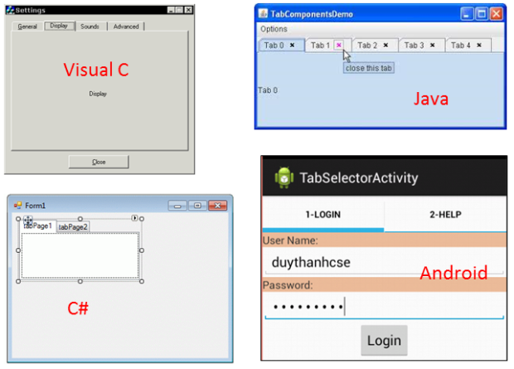
Giới thiệu Tab Selector
Tab Selector giống như Property Sheet trong Visual C, giống như Tab Control C#, hay trong Java:

Slide 4
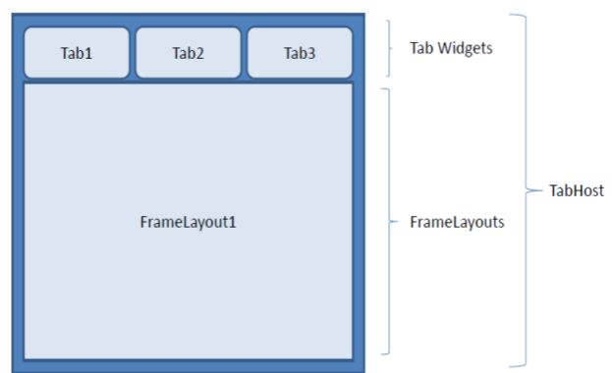
Cấu tạo của TabSelector
+ Tab selector gồm có 3 phần: Tab Host, Tab Widgets và FrameLayout.

Slide 5
Cấu tạo của TabSelector
+Tab Host: Là Container chính chứa các Tab buttons và Tab contents
+Tab Widget: Để định dạng cho các Tab buttons : Nhãn, Icon…
+FrameLayout: là Container để chứa các layout cho Tab contents, ta chỉ có thể dùng FrameLayout cho Tab contents, không thể dùng các loại Layout khác. Nếu bạn thắc mắc tại vì sao lại là FrameLayout mà không phải là các Layout khác? thì Tui chỉ nói đơn giản thế này: Cho dù bạn có nhấn vào các Tab nào đi nữa thì layout tương ứng với mỗi Tab mà bạn vừa nhấn vào cũng chỉ xuất hiện cùng một chỗ trên màn hình điện thoại, điều này chỉ có FrameLayout mới giải quyết được.

Slide 6
Cách tạo và xử lý sự kiện Tab Selector
TabHost tab=(TabHost) findViewById
(android.R.id.tabhost);
//gọi lệnh setup
tab.setup();
TabHost.TabSpec spec;
//Tạo tab1
spec=tab.newTabSpec("t1");
spec.setContent(R.id.tab1);
spec.setIndicator("1-Calculator");
tab.addTab(spec);

Slide 7
Cách tạo và xử lý sự kiện Tab Selector
tab.setOnTabChangedListener(new
TabHost.OnTabChangeListener()
{
public void onTabChanged(String arg0)
{
String s="Tab tag ="+arg0 +"; index ="+
tab.getCurrentTab();
Toast.makeText(getApplicationContext(),
s, Toast.LENGTH_LONG).show();}
});
}

Slide 8


Hey! Coding is easy!
END

